Slide 1
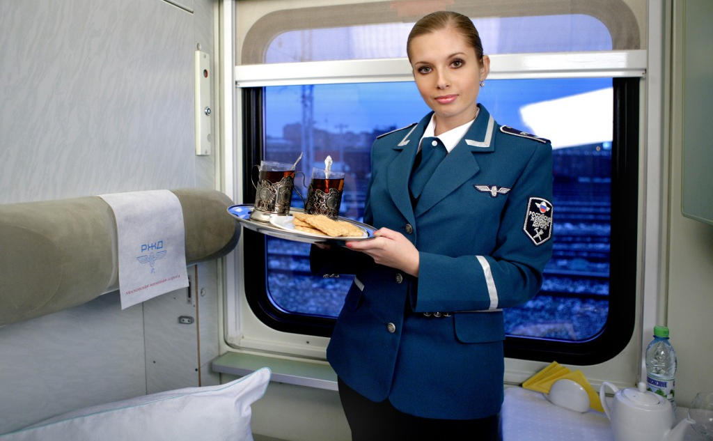

История развития форменного костюма транспортной отрасли
Автор проекта Дубойская Н.С.
Руководитель проекта Замурий Н.В.

Slide 2
Актуальность проекта: Изучение истории форменного обмундирования является достаточно актуальной, так как нам интересен путь, пройденный от XIX века и до наших времен, через какие события прошел форменный железнодорожный костюм, чтобы перейти от «форменности» к «фирменности».
Цель данной работы – исследование фирменного стиля железнодорожного мундира, влияние времени на внешний облик форменного костюма, этапы развития костюма транспортной отрасли от «форменности» к «фирменности».
Объектом исследования является форменный костюм железнодорожной отрасли.
Предметы исследования - исторические события, влияющие на развитие железнодорожного мундира.

Slide 3
Задачи проекта
Задачи:
1.Исследовать историю развития форменного костюма транспортной отрасли.
2.Выявить основные и значимые события, повлиявшие на изменения форменного костюма в периоды с 19-21 века.
3.Преставить историю развития форменного костюма транспортной отрасли в виде иллюстрированного альбома.(электронный вид)
Объектом исследования является форменный костюм железнодорожной отрасли.

Slide 4
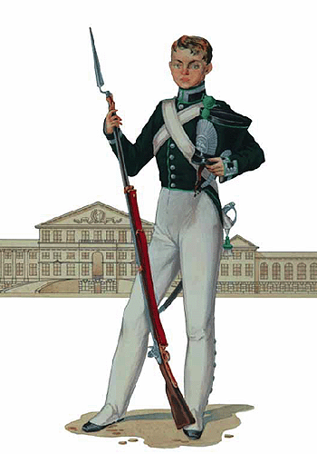
Форма специалистов Института Корпуса инженеров путей сообщения
Инженер Путей Сообщения, 1867 г.

Slide 5
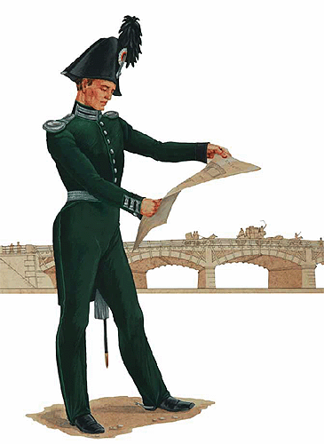
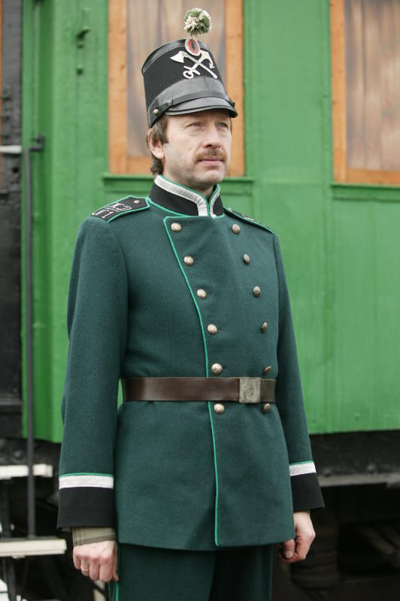
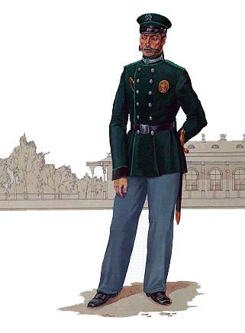
Форма служащих первых железных дорог в России (первая половина XIX века)
Инженер Института Корпуса
инженеров путей сообщения
1830-1840 гг. Унтер-офицер военно-рабочих рот путей сообщения. 1855 Г.
Обер-кондуктор, 1855 г.

Slide 6
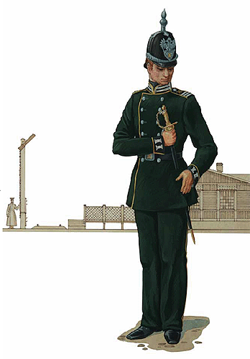
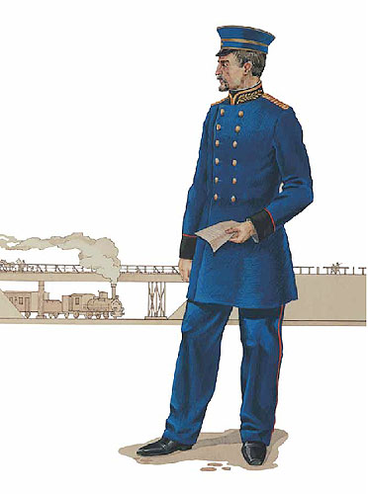
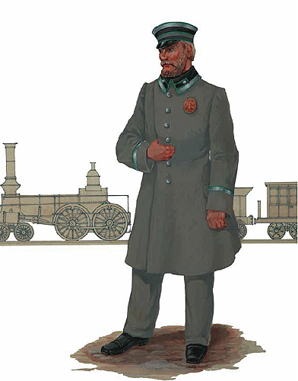
Форма железнодорожников во второй половине XIX века – начале XX века
Старший начальник дистанции пути, 1861 г
Машинист Николаевской
железной дороги, 1861 г.
Обер-телеграфист, 1858 г

Slide 7
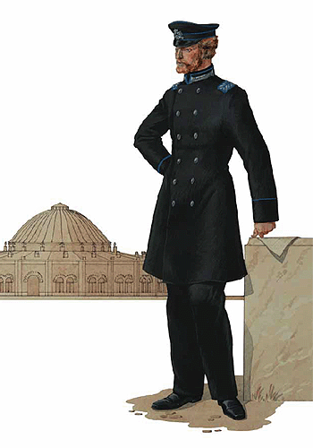
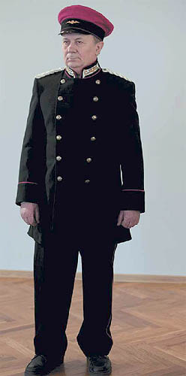
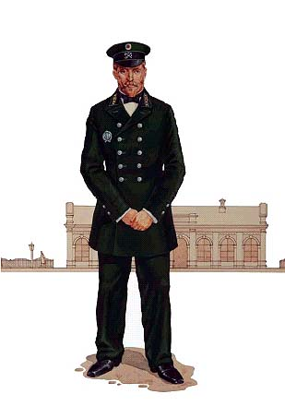
Форма железнодорожников во второй половине XIX века – начале XX века
Начальник депо российских
железных дорог, 1878 г
Начальник станции Главного общества
российских железных дорог, 1871 г.
Инженер ведомства путей сообщения, 1905 г.

Slide 8
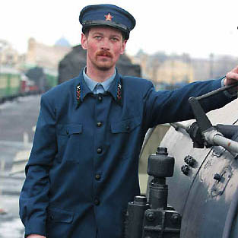
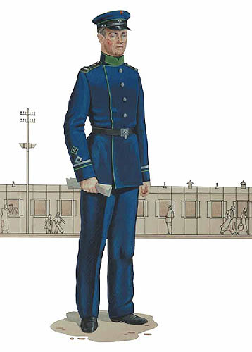
Форменная одежда железнодорожников в советское время
Машинист поезда, 1932 г.
Старший кондуктор, 1943 г.

Slide 9
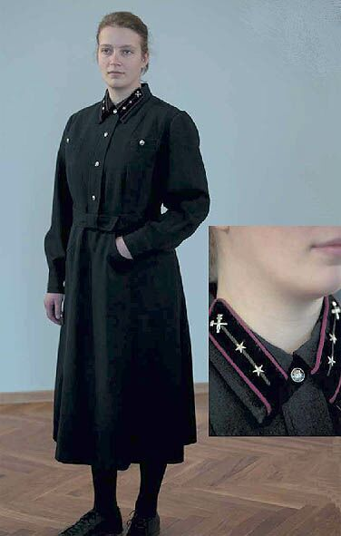
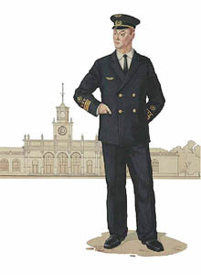
Форменная одежда железнодорожников в советское время
Женское форменное платье,
служба движения, 1955 г.
Начальник дороги
(высший начальствующий состав), 1963 г

Slide 10










Знаки отличия
Фуражка высшего состава
Фуражка старшего состава
Фуражка среднего и младшего состава.
Фуражка машиниста
Министр путей сообщения СССР
Первый заместитель Министра путей сообщения СССР
Заместитель министра путей сообщения СССР
Петлицы высшего состава

Slide 11






Знаки отличия
Петлицы старшего состава
Петлицы среднего состава

Slide 12

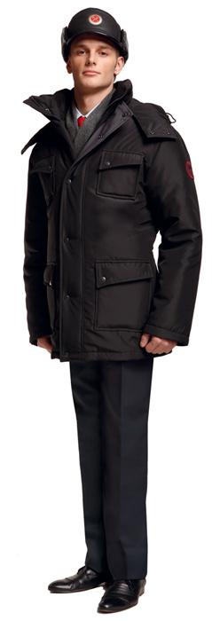
Форма железнодорожников в XXI веке
Новая форменная одежда машиниста поезда

Slide 13


Новая форменная одежда проводника поезда

Slide 14
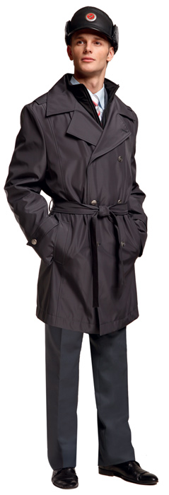

Новая форменная одежда проводника поезда
Новая форменная одежда машиниста поезда

Slide 15


Новая форменная одежда проводницы поезда

Slide 16
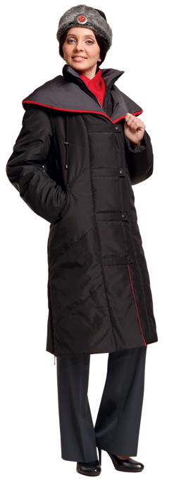

Новая форменная одежда проводницы поезда

Slide 17
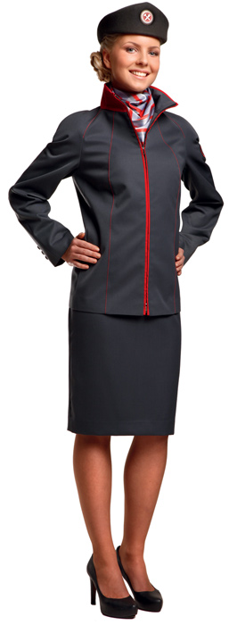

Новая форменная одежда проводницы поезда

Slide 18

Новая форменная одежда кассира

Slide 19


Slide 20
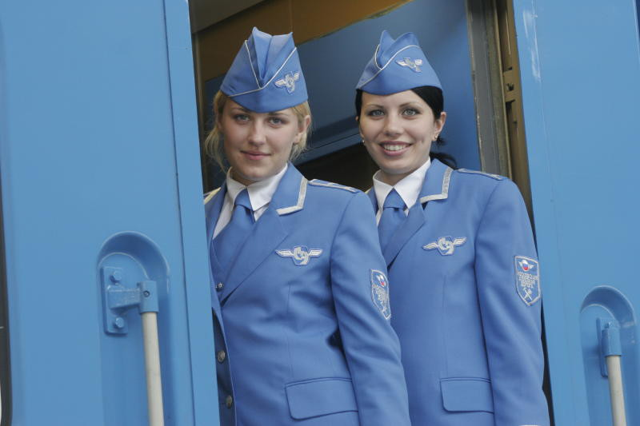

Slide 21
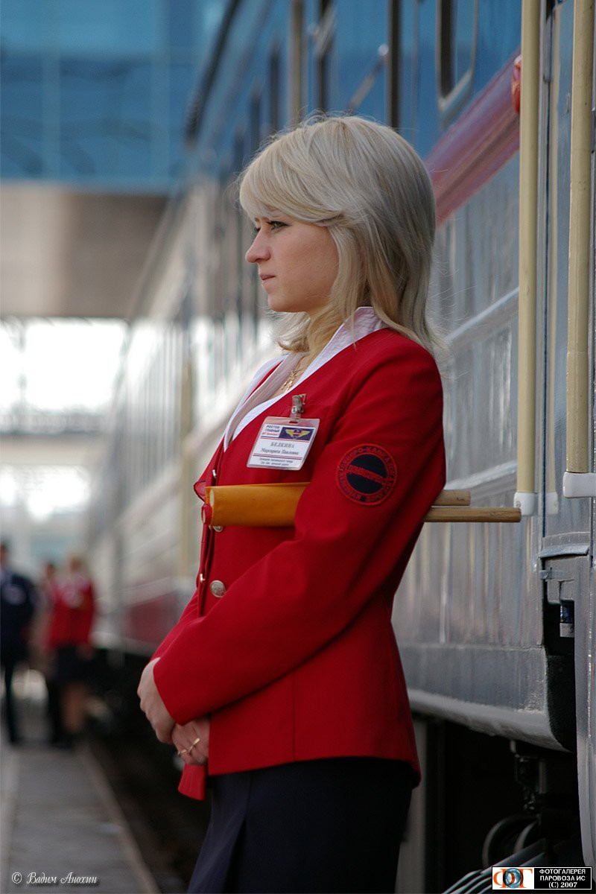
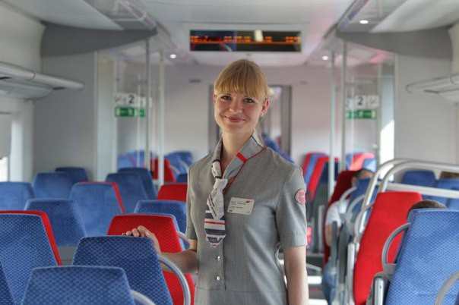

Slide 22
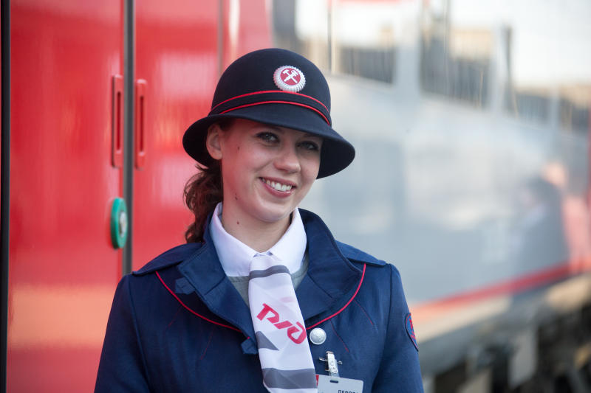
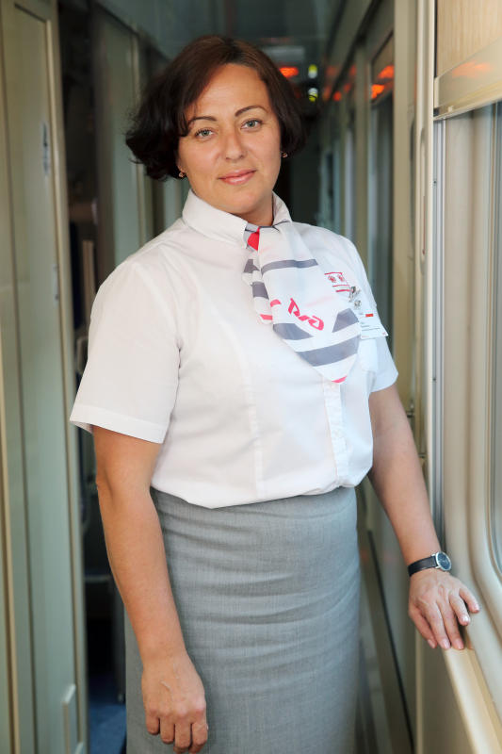
Проводники поезда Ласточка
Пассажирский поезд Москва - Казань

Slide 23
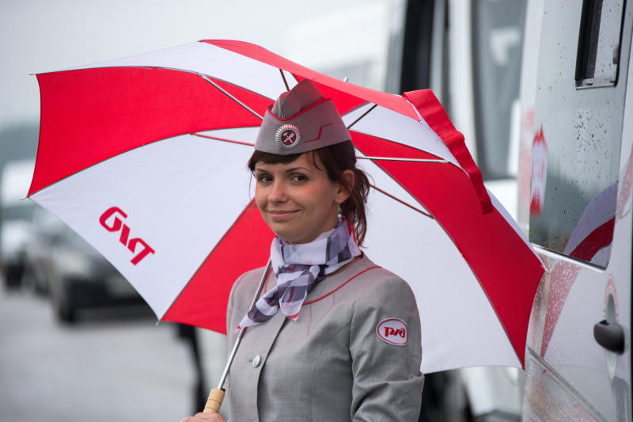
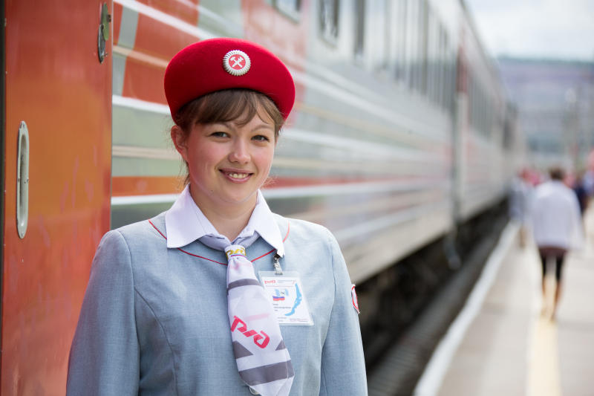
Осмотр порта Усть-Луга
Станция Коршуниха-Ангарская

Slide 24
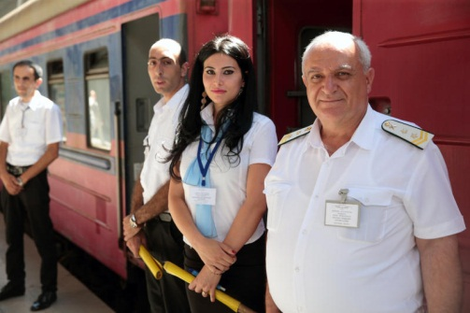
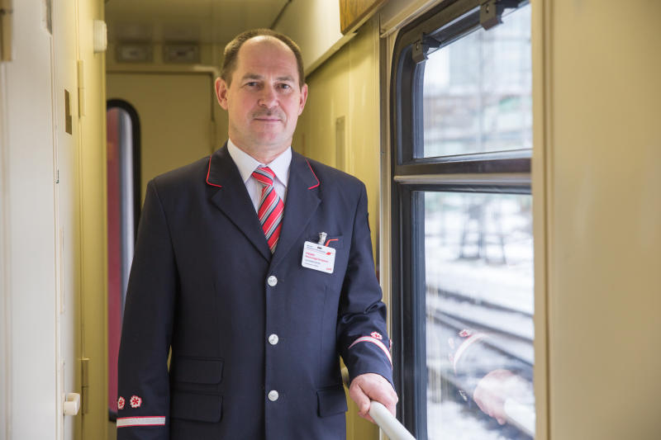
Запуск поезда "Армения"
Экипировка поезда Москва-Ницца

Slide 25
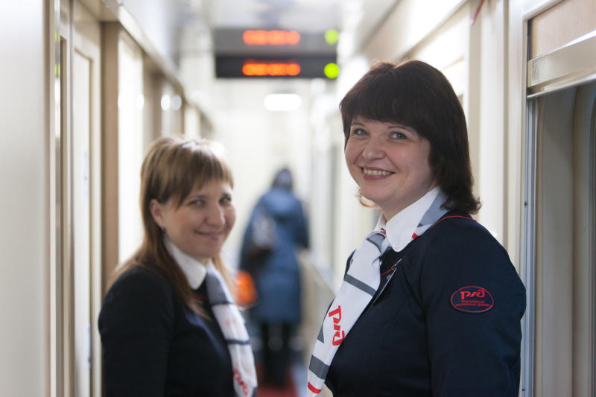

Двухэтажные вагоны в Вагонном участке Санкт-Петербург – Московский Северо-Западного филиала ОАО "ФПК"
Инфраструктура Северо-Кавксзской железной дороги

Slide 26
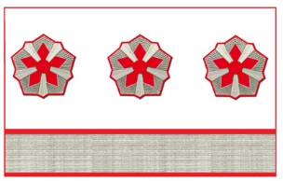

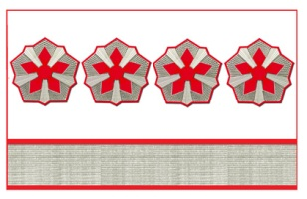


Знаки отличия
Галун в 30 мм и три звезды по 25 мм в диаметре начальника железной дороги
Галун диспетчера 15 мм и четыре звезды
Шитье на воротнике пиджака Президента ОАО «РЖД»
Кокарда и шитье на околыше фуражки Президента, вице-президентов и остального высшего состава ОАО «РЖД»
Форменные пуговицы на форменную одежду работников ОАО «РЖД»

Slide 27

Кокарда и шитье на околыше фуражки Президента, вице-президентов и остального высшего состава ОАО «РЖД»

Slide 28
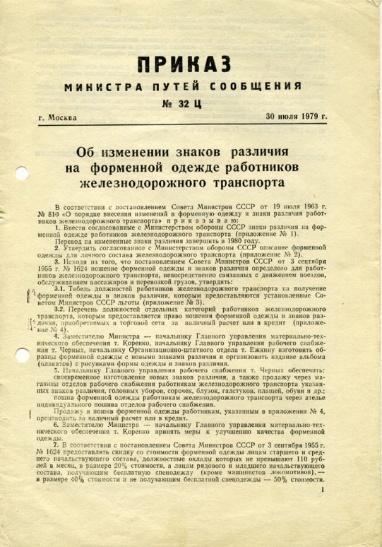
Приказы об изменении формы
1979 г. – приказ МПС № 32Ц "Об изменении знаков различия на форменной одежде работников железнодорожного транспорта". :

Slide 29

Приказ №14Ц от 22 декабря 1994 г. "О форменной одежде" : C:\Users\User\Downloads\14Ц.doc
17 февраля 2010 г ПРИКАЗ
О форменной одежде работников ОАО "РЖД", непосредственно
участвующих в организации движения поездов и обслуживании
Пассажиров : C:\Users\User\Desktop\ОТКРЫТОЕ АКЦИОНЕРНОЕ ОБЩЕСТВО.docx

Slide 30
Информация о продукте проекта
Продуктом данного исследования является электронный альбом, в котором, в хронологическом порядке, наглядно отобразиться история форменного мундира железнодорожной отрасли от XIX века и до наших дней.

Slide 31

Заключение
Проследив стиль от форменного к фирменному, мы пришли к выводу, что каждый костюм соответствовал эпохе своего времени. Костюм железнодорожной отрасли развивался в связи с тем, что внутри отрасли появлялись новые специальности и профессии. Поэтому костюмы в течении всего периода развития железной дороги добавлялись, преобразовывались, дополнялись новым содержанием, но именно железнодорожные костюмы остались приверженцем своих цветов.

Slide 32
Список использованных источников
1. Андреянова В. Проводницы в стиле Жаклин Кеннеди : [новая форма для РЖД] / В. Андреянова // Известия. - 2010. - 10 нояб. - С. 3 : фото.
2. Васильева А. В моде - корпоративный стиль : [проводники меняют мундиры на элегантные костюмы] / А. Васильева // Гудок. - 2009. - 7 авг. - С. 7.
3. Мирошникова Е. В отличной форме : [новая одежда для железнодорожников] / Е. Мирошникова // Гудок. - 2010. - 6 июля. - С. 5 : ил.
4. Мирошникова Е. Знаки с различием : [новая форменная одежда железнодорожников] / Е. Мирошникова // Гудок. - 2011. - 25 марта. - С. 10.
5. Михайлов С. Новый стиль : [РЖД продолжают ребрендинг] / С. Михайлов // Гудок. - 2011. - 25 мая. - С. 1, 4 : ил.

Slide 33
6. Попов Д. По сезону : [зимняя корпоративная форма одежды] / Д. Попов // Гудок. - 2010. - 11 окт. - С. 3 : фото.
7. http://nsportal.ru/detskiy-sad/raznoe/2013/02/23/istoriya-zheleznodorozhnoy-formy
8. http://xn--d1abacdejqdwcjba3a.xn--p1ai/odezhda
9. http://mintrans.ru/images/content/Forma_FINISH-web.pdf
10. http://history.rzd.ru/history/public/ru?STRUCTURE_ID=5044

